Slide 1
爬虫任务1
执行效果
温志远

Slide 2
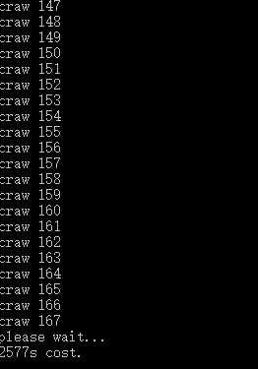
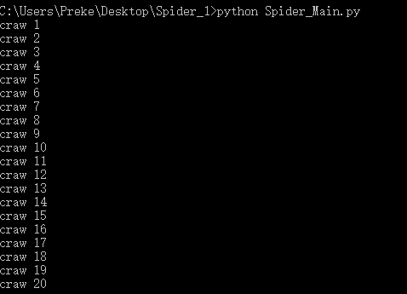
一次结果的展示

Slide 3
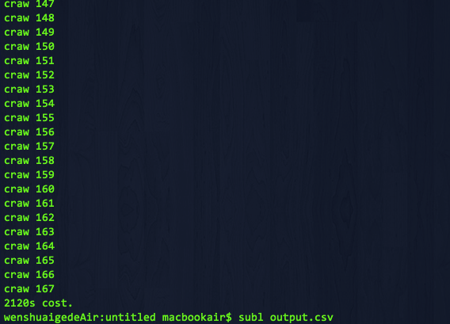
另一次结果的展示

Slide 4
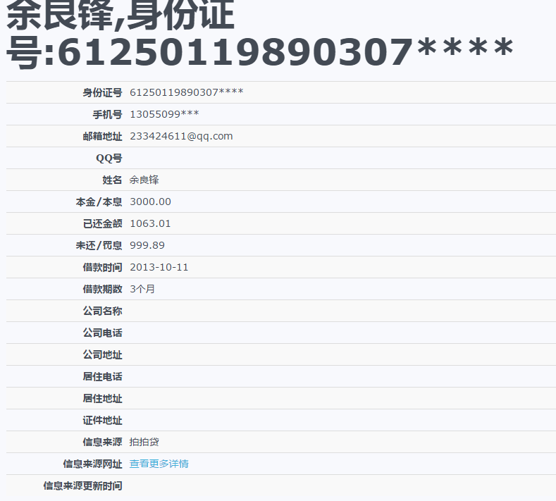
两次执行结果时间都特别长，跟东定讨论了一下，他是大概两三分钟的，我时间长首先有网速的原因，其次主要原因是我爬取的是点击 ‘查看详情’ 之后的页面，所以每条数据要额外增加一次页面的请求和数据的下载。如下：

Slide 5
而他爬的是类似这样的：

Slide 6
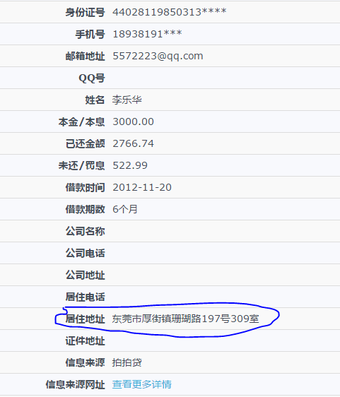
从结果来看，查看详情中还是有一些信息在外面体现不到的。比如居住地址：

Slide 7
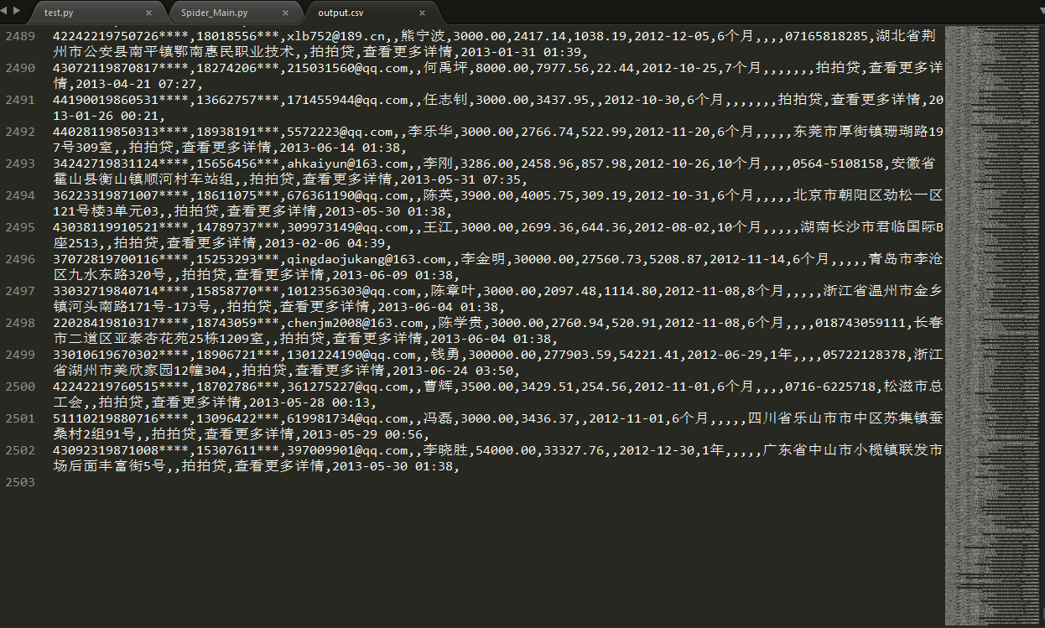
结果生成csv文件有2502行数据，每个小项用‘，’隔开
下图是用sublime打开的效果，如果直接用excel打开会出现编码格式错误的问题，因为我存储csv是设置的编码是utf-8,而Excel默认编码格式是gb2312

Slide 8
That’s all

